Slide 1
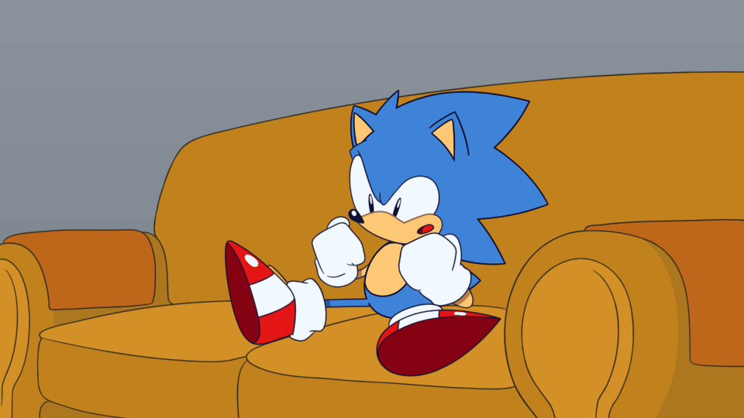
Sitback
and relax
Crée par moi Youcef
Cette photo par Auteur inconnu est soumis à la licence CC BY-NC-ND
Cette photo par Auteur inconnu est soumis à la licence CC BY-ND

Slide 2

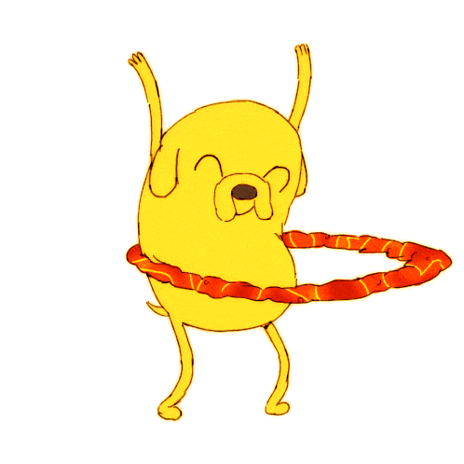
BON MATIN

Slide 3

Bienvenue à notre présentation

Slide 4
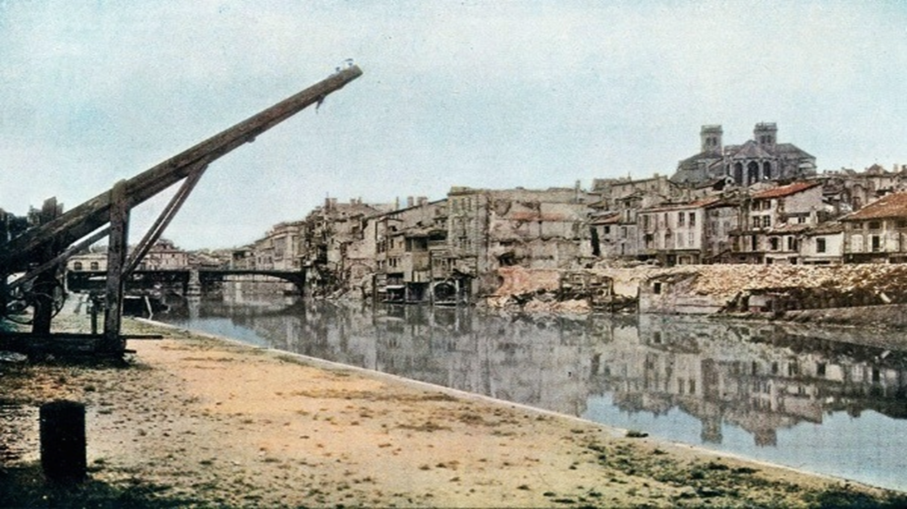
À la fin du 19e siècle, en Europe, des rivalités se créent entre de grandes puissances car certains veulent les mêmes territoires. Cela mène à une forte montée de l’armement dans les pays touchés et les sentiments nationalistes grandissent. Dans cette situation, certaines alliances se créent et deux blocs opposés se forment. D’un côté, l’Autriche-Hongrie, l’Allemagne et l’Italie constituent la Triple-Alliance et de l’autre, la France, la Russie et le Royaume-Uni composent la Triple-Entente.

Slide 5
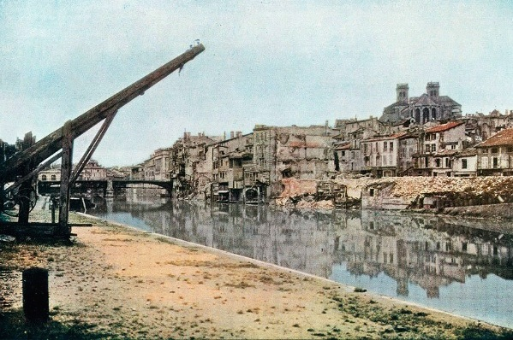
La Guerre Mondiale
Par Moi , Sherry , Andréanne , Charlye-Anne

Slide 6
Au début du conflit, l'armée canadienne n'est composée que d'un peu plus de 3 000 soldats et la marine ne possède que deux navires. Compte tenu de la situation, des centres de recrutement ouvrent un peu partout sur le territoire et réussissent à réunir 32 000 volontaires en quelques semaines grâce à l'engouement de la population.

Slide 7
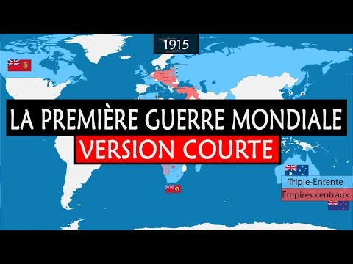
Voici la courte vidéo :)

Slide 8
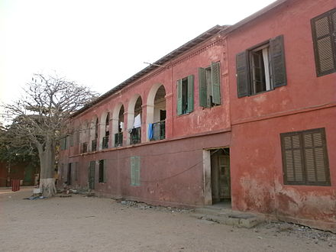

THANK YOU

Slide 9

As-tu aimé le PowerPoint? Alors regarde la 10 diapositive j’ai mis un truc . Merci

